Slide 1

Учебно-методический центр развития образования Карагандинской области
Исследование функциональных навыков учащихся 4, 5-8 классов в области читательской, естественнонаучной, математической, компьютерной и информационной грамотности

Slide 2
ЦЕЛЬ и ЗАДАЧИ СОЦИАЛЬНО-ПЕДАГОГИЧЕСКОГО ПРОЕКТА
«ЗЕЙІН»
Задачи проекта:
• составить план работы в рамках Проекта по исследованию функциональных навыков учащихся в области читательской, естественнонаучной, математической, компьютерной и информационной грамотности «Зейін»;
• разработать методические рекомендации по формированию функциональной грамотности школьников;
• провести мастер-классы (практические семинары) с целью обмена опытом по методике применения эффективных способов работы, позволяющими развивать функциональную грамотность учащихся и умение применять полученные знания в практике;
• привлечь к работе над проектом ведущих педагогов и учителей, школьных тренеров.
Цель проекта: оценить, насколько обладают учащиеся 4, 5-8 классов Карагандинской области жизненными умениями и навыками необходимыми для полноценного функционирования в обществе, влияние на эти достижения различных факторов, связанных с регионом, школой и образовательными возможностями, существующими вне школы.

Slide 3
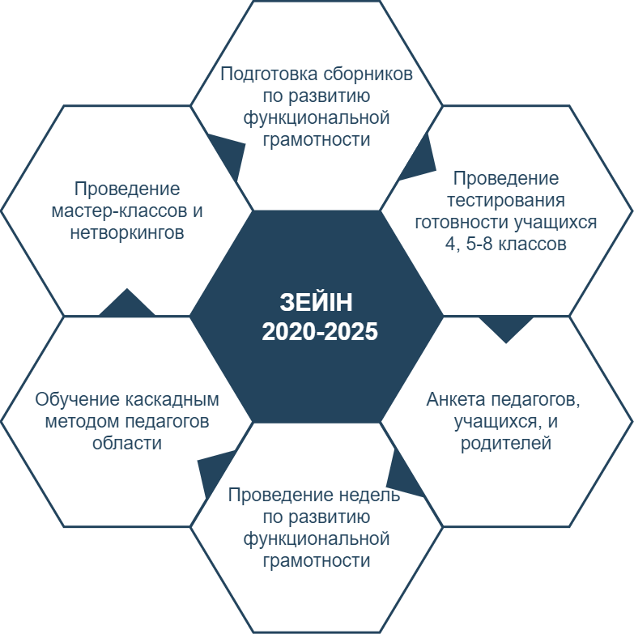
Реализация проекта ЗЕЙІН

Slide 4

Компьютерный формат проведения пробных тестирований ЗЕЙІН 2020-2025

Slide 5
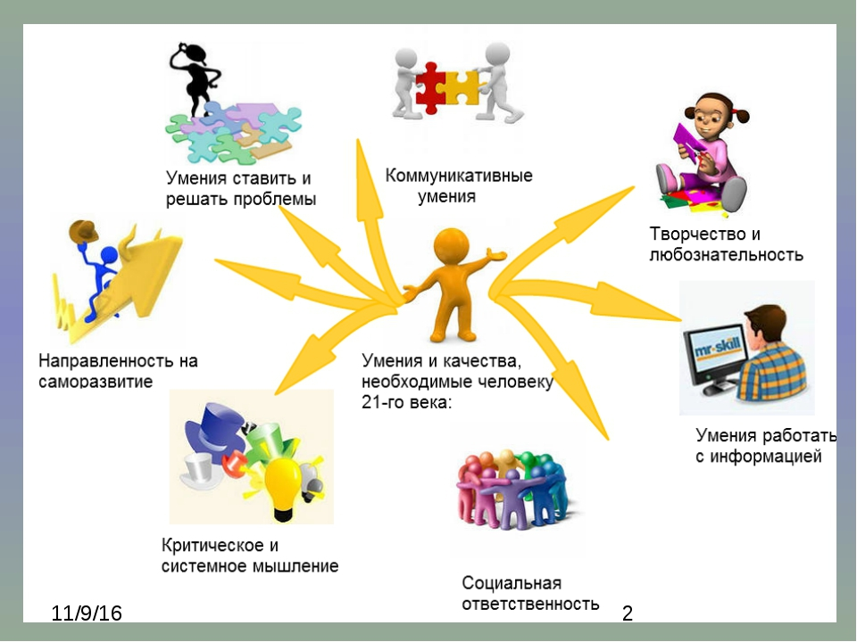
Основные навыки

Slide 6
Основная педагогическая задача – создание и организация условий, инициирующих действие учащихся
Для этого нужно знать:
Чему учить?
обновление
содержания
Ради чего
учить?
ценности
образования
Как учить?
обновление
средств
обучения
формирование универсальных способов действий
Notes:
6
6

Slide 7
ЧИТАТЕЛЬСКАЯ ГРАМОТНОСТЬ
«ГРАМОТНО ЧИТАТЬ»
Понимать тексты
Оценивать
смысл и значение текста
Излагать свои
мысли о прочитанном
Уметь понимать различные формы представления информации
Размышлять
над содержанием текста

Slide 8
ТИПЫ ТЕКСТОВ
Текст
сплошной текст
несплошной текст
научно-популярный, публицистический текст
художественный текст
реклама, постеры, билеты, меню, расписания, обложки журналов и т.д.

Slide 9
ТИПЫ ТЕКСТОВ: СПЛОШНЫЕ ТЕКСТЫ
ОПИСАНИЕ
Отрывок из рассказа, стихотворение, описание человека, места, предмета и т.д.
ПОВЕСТВОВАНИЕ
Рассказ, повесть, басня, письмо, статья в газете или журнале, статья в учебнике, инструкция, реклама, краткое содержание фильма, спектакля, пост блога, материалы различных сайтов.
РАССУЖДЕНИЕ
Сочинение-размышление, комментарий, аргумента-ция собственного мнения.

Slide 10
ТИПЫ ТЕКСТОВ: НЕСПЛОШНЫЕ ТЕКСТЫ
Графики
Диаграммы
Входные билеты
Расписание движения транспорта
Карты сайтов
Схемы
Таблицы
Географические карты и карты местности
План помещения, местности, сооружения
НЕСПЛОШНЫЕ ТЕКСТЫ

Slide 11

СПЛОШНЫЕ ТЕКСТЫ: ПРИМЕРЫ
МЕТОДИКА КОНСТРУИРОВАНИЯ ТЕСТОВЫХ ЗАДАНИЙ ДЛЯ ОЦЕНКИ ФУНКЦИОНАЛЬНОЙ ГРАМОТНОСТИ УЧАЩИХСЯ: ГРАМОТНОСТЬ ЧТЕНИЯ

Slide 12
СПЛОШНЫЕ ТЕКСТЫ: ПРИМЕРЫ
МЕТОДИКА КОНСТРУИРОВАНИЯ ТЕСТОВЫХ ЗАДАНИЙ ДЛЯ ОЦЕНКИ ФУНКЦИОНАЛЬНОЙ ГРАМОТНОСТИ УЧАЩИХСЯ: ГРАМОТНОСТЬ ЧТЕНИЯ

Slide 13
СПЛОШНЫЕ ТЕКСТЫ: ПРИМЕРЫ
МЕТОДИКА КОНСТРУИРОВАНИЯ ТЕСТОВЫХ ЗАДАНИЙ ДЛЯ ОЦЕНКИ ФУНКЦИОНАЛЬНОЙ ГРАМОТНОСТИ УЧАЩИХСЯ: ГРАМОТНОСТЬ ЧТЕНИЯ

Slide 14
СПЛОШНЫЕ ТЕКСТЫ: ПРИМЕРЫ
МЕТОДИКА КОНСТРУИРОВАНИЯ ТЕСТОВЫХ ЗАДАНИЙ ДЛЯ ОЦЕНКИ ФУНКЦИОНАЛЬНОЙ ГРАМОТНОСТИ УЧАЩИХСЯ: ГРАМОТНОСТЬ ЧТЕНИЯ

Slide 15
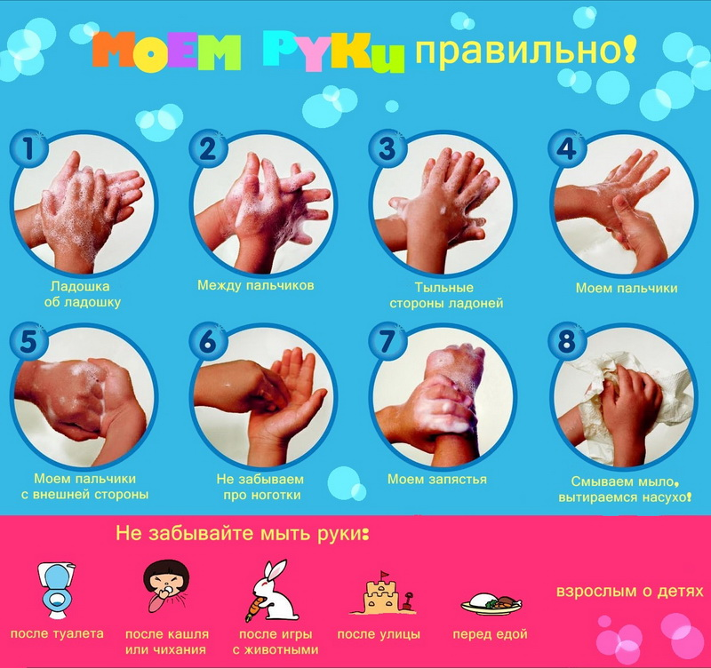
НЕСПЛОШНЫЕ ТЕКСТЫ: ПРИМЕРЫ
Задание на выявление умения находить информацию в тексте.
Учащиеся должны найти необходимые единицы информации, иной раз выраженные в тексте в иной (синонимической) форме, нежели в вопросе.
Пример задания.
Тест «Моем руки правильно»
МЕТОДИКА КОНСТРУИРОВАНИЯ ТЕСТОВЫХ ЗАДАНИЙ ДЛЯ ОЦЕНКИ ФУНКЦИОНАЛЬНОЙ ГРАМОТНОСТИ УЧАЩИХСЯ: ГРАМОТНОСТЬ ЧТЕНИЯ

Slide 16
НЕСПЛОШНЫЕ ТЕКСТЫ: ПРИМЕРЫ
1. Продолжите фразу, цитируя рисунок. Основной механизм заражения ________________________________________________________________________________________________________________________________________
2. Определите последовательность правильного мытья рук, используя рисунок
Моем запястья.
Тыльные стороны ладоней.
Моем пальчики
Моем пальчики с внешней стороны
Ладошка об ладошку
Не забываем ноготки
Между пальчиками
Смываем мыло, вытираем насухо
3. Поставьте цифры в пропущенных столбиках так, чтобы обозначить
одинаковой цифрой то, что относится к одному тексту или рисунку.
I |  | II |  | III
название рисунка, заголовок текста |  | ключевая строчка из текста, рисунка |  | одним словом
1 | Топ – 11 неожиданно грязных вещей |  | рекомендации, которые помогают предотвратить распространение инфекции |  | регулярно
2 | Как защититься от инфекции? |  | инфекция зачастую протекает тяжело |  | угроза
3 | Чем опасен свиной грипп? |  | не забывайте мыть руки |  | профилактика
4 | Моем руки правильно |  | количество бактерий на квадратный сантиметр |  | предупреждение
МЕТОДИКА КОНСТРУИРОВАНИЯ ТЕСТОВЫХ ЗАДАНИЙ ДЛЯ ОЦЕНКИ ФУНКЦИОНАЛЬНОЙ ГРАМОТНОСТИ УЧАЩИХСЯ: ГРАМОТНОСТЬ ЧТЕНИЯ

Slide 17
МАТЕМАТИЧЕСКАЯ ГРАМОТНОСТЬ: РАЗДЕЛЫ
ВЫДЕЛЕНО СЕМЬ РАЗДЕЛОВ:
Логика
Вероятность
Статистика
Дискретная математика
Алгебра
Функции
Геометрия

Slide 18
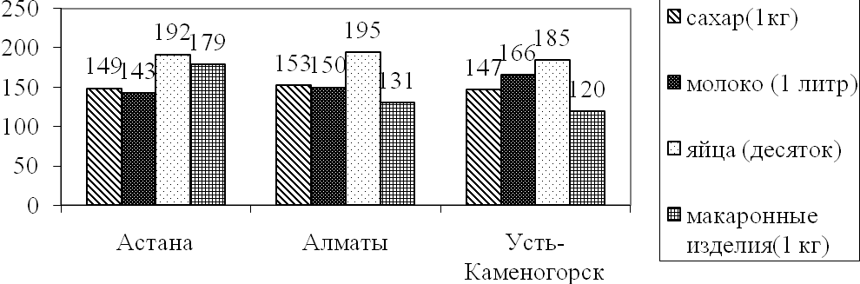
ПРИМЕРЫ НА СТАТИСТИКУ:
2. На диаграмме указаны средние цены (в тенге) на некоторые основные продукты питания (по данным на начало 2019 года) в трёх городах Казахстана.
Определите стоимость следующего набора продуктов: 2кг сахара, 1л молока, 3 десятка яиц. В ответ запишите стоимость данного набора продуктов в городе Алматы (в тенге).
A) 1017тг
B) 1041тг*
C) 1015тг
D) 1003тг
E) 1048тг

Slide 19
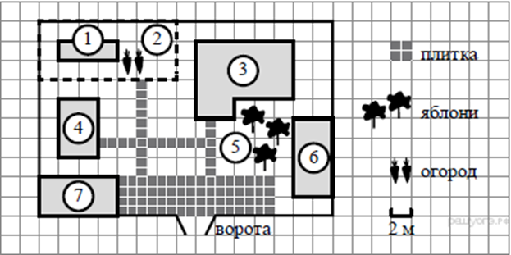
Выбрать выгодную покупку.
Перед жилым домом имеются яблоневые посадки. Все дорожки внутри участка имеют ширину 1 м и вымощены тротуарной плиткой размером 1 м × 1 м. Между баней и гаражом имеется площадка площадью 64 кв. м, вымощенная такой же плиткой. Хозяйка захотела поменять тротуарную плитку. Тротуарная плитка продаётся в упаковках по 4 штуки. Сколько упаковок плитки понадобилось, чтобы выложить все дорожки и площадку перед гаражом?
№ | фирмы | Стоимость 1 упаковки | % доставки от общей суммы покупки
1 | «ДомСтрой» | 2000тг | 4%
2 | «Дорога» | 1800тг | 5%
3 | «Стройка» | 1500тг | 6%

Slide 20

«Багаж»
По правилам авиакомпании сумма трех измерений (длина, высота, ширина) чемодана, сдаваемого в багаж, не должна превышать 158 см, а масса не должна превышать 23 кг. Какие чемоданы можно сдать в багаж по правилам авиакомпании?

Slide 21
ЕСТЕСТВЕННОНАУЧНАЯ ГРАМОТНОСТЬ
Естественнонаучная грамотность
Физика
Химия
География
Биология

Slide 22
Вопросы по биологии
ГРУППА ЗАДАНИЙ 1* – Питьевая вода
На рисунке показано как вода, которая подается в городские дома, становится пригодной для питья
(2) Отстойник
(4) Хлорирование (5) Проверка
качества воды
Источник воды
(водохранилище или
озеро)
Подача воды в
водопроводный
кран
(
1) Решетка
(3) Фильтр

Slide 23
Вопросы по биологии
Вопрос 1.1 Важно иметь источник хорошей питьевой воды. Воды, которые находятся под землей, называются грунтовыми водами.
Назовите одну причину, почему в грунтовой воде меньше бактерий и загрязняющих частиц, чем в воде, взятой из поверхностных источников, таких как озера и реки.
Вопрос 1.3 На четвертом этапе процесса очистки вода хлорируется.
Зачем в воду добавляют хлор?
Вопрос 1.4
Предположим, что сотрудники водоочистительных сооружений,
ответственные за контроль качества воды, при сборе очередной пробы
обнаружили в воде какие-то опасные бактерии после того, как очистительный
процесс уже был завершен.
Что должны сделать в этом случае люди у себя дома перед тем, как пить
эту воду?
Вопрос 1. 2
Очистка воды часто осуществляется в несколько этапов, включающих в
себя различные способы. Процесс очистки, показанный на рисунке, включает в себя четыре этапа (пронумерованные 1-4). На втором этапе вода собирается в отстойнике.
Каким образом происходит очистка воды на этом этапе?
A )Бактерии, находящиеся в воде, погибают.
B) В воду добавляют кислород.
C) Гравий и песок оседают на дно.
D) Токсичные вещества растворяются.

Slide 24
Вопрос 1.5
Может ли употребление загрязненной воды вызвать следующие заболевания?
Обведите «Да» или «Нет» для каждого случая.
Вопросы по биологии
Может ли употребление загрязненной воды вызвать следующие заболевания? | Да или Нет?
Диабет Диарея ВИЧ-инфекция или СПИД | Да или Нет? Да или Нет? Да или Нет?

Slide 25
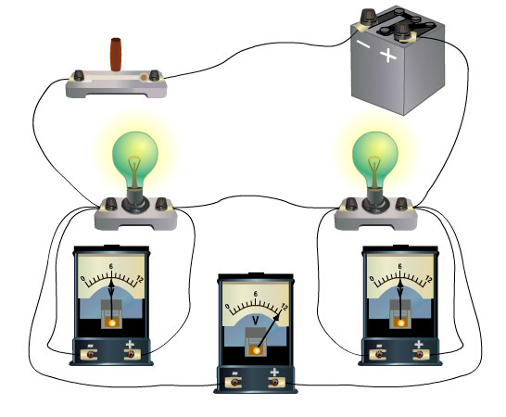
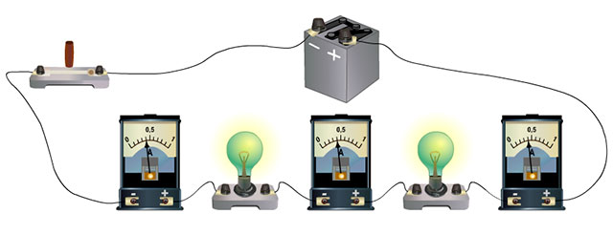
Вопросы по физике.
Раздел «Электродинамика»

Slide 27
Вопросы по физике.
Раздел «Термодинамика. МКТ»

Slide 30
Методисты курирующие реализацию проекта « Зейін»
№ | Районы/города | Курируемый методист
1. | Абайский | Ахмалтдинова Кульнарша Базарбаевна
2. | Актогайский | Сулейманова Гульжазира Омирзаковна
3. | Бухаржырауский | Сартаева Жансая Ахмедьяновна
4. | Жанааркинский | Жаркеева Гулназ Бекетовна
5. | Каркаралинский | Дюсембина Жибек Кенжетаевна
6. | Нуринский | Тулепбекова Светлана Карагуловна
7. | Осакаровский | Мукашева Гульсым Габбасовна
8. | Улытауский | Серікбаева Айым Рымбекқызы
9. | Шетский | Толеубаева Гульнария Аннасовна
10. | Балхаш | Сулейманова Гульжазира Омирзаковна
11. | Жезказган | Жаркеева Гулназ Бекетовна
12. | Караганда | Тулепбекова Светлана Карагуловна
13. | Каражал | Толеубаева Гульнария Аннасовна
14. | Приозерск | Ахмалтдинова Кульнарша Базарбаевна
15. | Сарань | Сартаева Жансая Ахмедьяновна
16. | Сатпаев | Серікбаева Айым Рымбекқызы
17. | Темиртау | Мукашева Гульсым Габбасовна
18. | Шахтинск | Дюсембина Жибек Кенжетаевна
19. | СШИ | Аринов Есбол Рымбекович

Slide 31
Мониторинг проведения мастер-классов в рамках проекта "Зейін"
№ | Регионы/СШИ | Осенняя школа | Зимняя школа | ВСЕГО
1 | г.Караганда | 6 | 5 | 11
2 | г. Балхаш | 3 | 2 | 5
3 | г.Темиртау | 5 |  | 5
4 | Бухаржырауский район |  | 1 | 1
5 | Жанааркинский район | 1 |  | 1
6 | Каркаралинский район |  | 1 | 1
7 | Нуринский район | 1 |  | 1
8 | Осакаровский район |  | 1 | 1
9 | г.Сарань | 1 |  | 1
10 | г.Шахтинск | 1 |  | 1
11 | Абайский
12 | Актогайский
13 | г.Жезказган
14 | г.Каражал
15 | г.Приозерск
16 | г.Сатпаев
17 | Улытауский район
18 | Шетский район

Slide 32
Мониторинг проведения мастер-классов в рамках проекта "Зейін"
№ | Регионы/СШИ | Осенняя школа | Зимняя школа | ВСЕГО
1 | БИЛ №1
2 | БИЛ №2
3 | БИЛ №3
4 | СШИ «Мурагер» | 1 |  | 1
5 | СШИ им. Н.Нурмакова | 2 |  | 2
6 | «Дарын» ММИ | 1 |  | 1
7 | СШИ им.Жамбыл
8 | СШЛИ «ІТ»
9 | СШИ «Зияткер»
10 | СШИ «Өркен»
11 | СМШИ

Slide 33
Информации регионов по реализации проекта "Зейін"

Slide 34
Информации СШИ по реализации проекта "Зейін"

Slide 35
Поручения
Рай/горОО и Специализированным школам-интернатам:
1. Определить курирующего методиста за реализацию проекта «Зейін». Срок: 14 января 2021 года;
2. Составить план мероприятий рай/горОО в рамках проекта «Зейін» на ІІ полугодие. Срок: 15 января 2021 года;
3. Создать базу тренеров рай/горОО по развитию функциональной грамотности. Срок: 14 января 2021 года;
4. На местах тренерами районов и городов области продолжить обучение педагогов каскадным методом;
5. В регионах организовать предметные недели на развитие функциональной грамотности в соответствии с положениями.
6. Разработать задания на функциональную грамотность (с каждого предмета по 10 задании на двух языках). Срок: 22 января 2021.

Slide 36

Спасибо за внимание!

